Slide 1
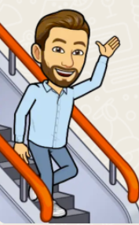
CENTRO DE RECURSOS ONLINE CROL
Jesús Gómez Fuentes
@jesusgofu
jesus.gomfue@educa.jcyl.es

Slide 2
CURSO: CENTRO DE RECURSOS ONLINE (CROL)
ORGANIZACIÓN
DÍA 10/05 PRESENTACIÓN CROL
DÍA 12/05 CREACIÓN DE CONTENIDOS (INFOGRAFÍA: GENIALLY)
DÍA 17/05 CREACIÓN DE CONTENIDOS (RETOQUE FOTOGRÁFICO: GIMP)
DÍA 19/05 CREACIÓN DE CONTENIDOS (EDICIÓN DE VÍDEO: CLIMPCHAMP)

Slide 3
¿Qué es? - Espacio web con recursos educativos organizados curricularmente y espacios temáticos diferenciados.
- Todos los recursos alojados en esta web son para su difusión y para compartir con la Comunidad Educativa (educayl)
- No se reconocen como publicaciones al no disponer de ISBN.

Slide 4
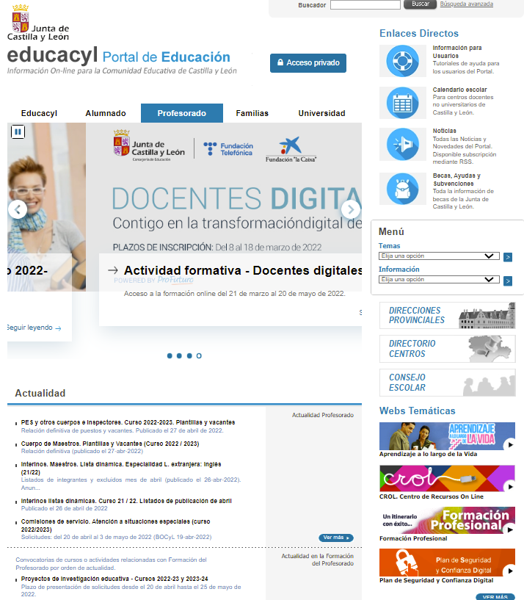
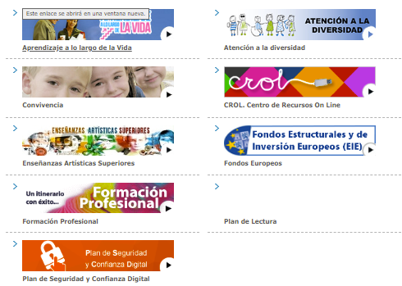
¿Dónde lo encontramos?
OPCIÓN 1

Slide 5
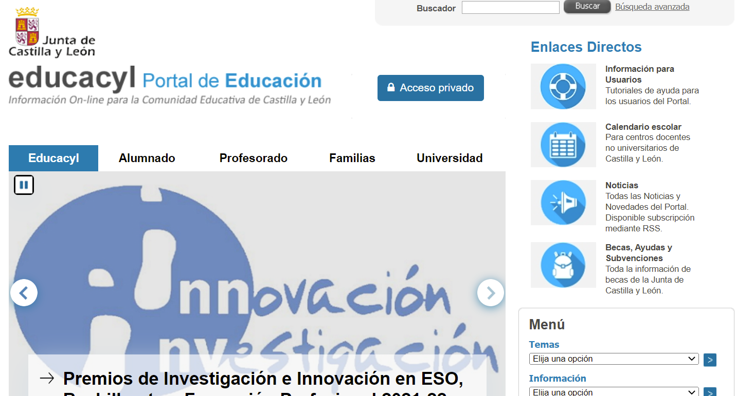
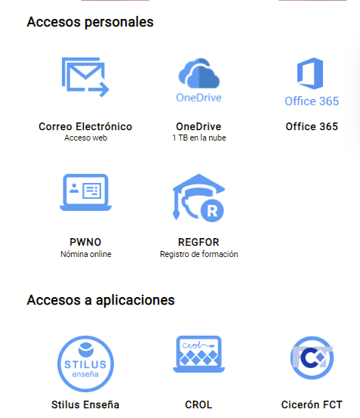
¿Dónde lo encontramos?
OPCIÓN 2

Slide 6
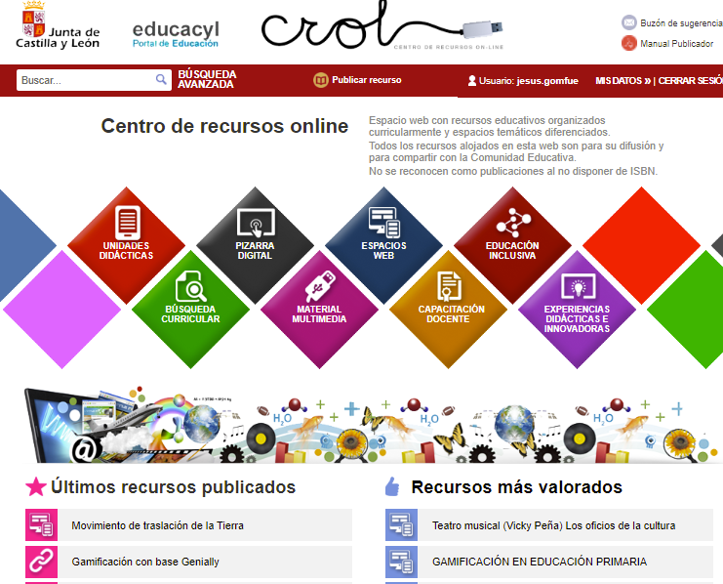
¿Qué nos encontramos?
Publicar
Buscador de recursos
Categorías
Valoración
Actualización

Slide 7
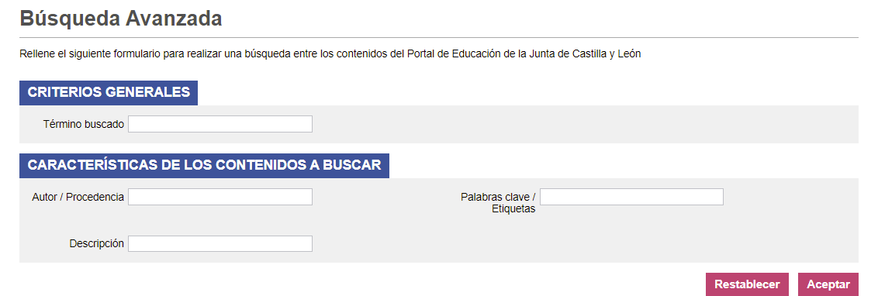
¿Cómo buscamos un recurso?

Slide 8
BÚSQUEDA POR CATEGORÍAS

Slide 9
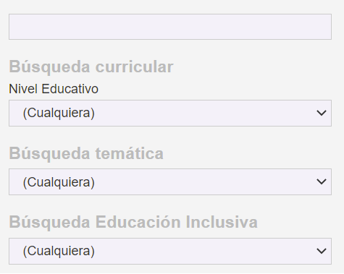
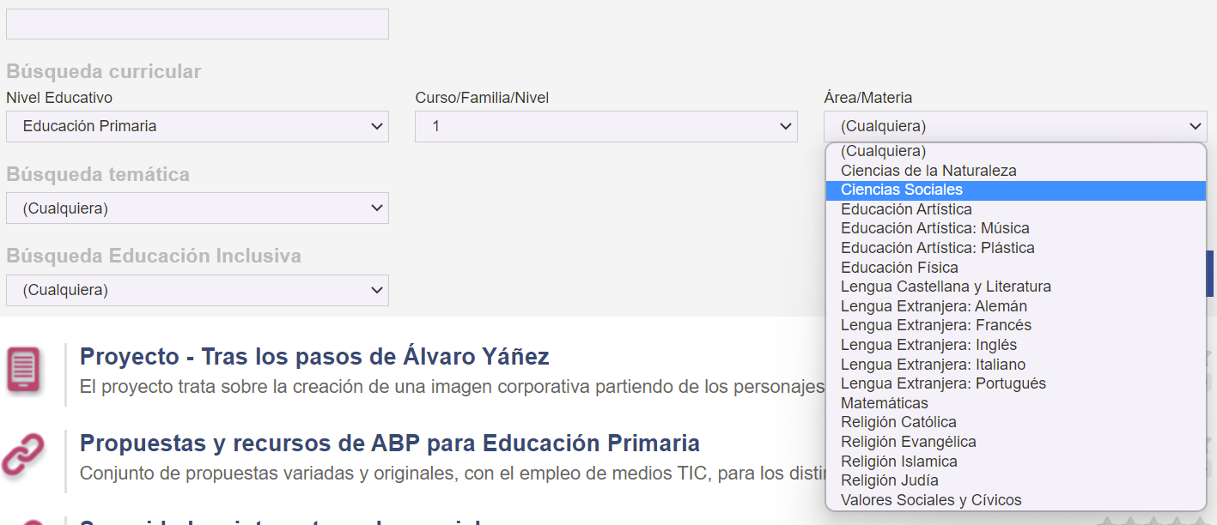
FILTROS DE BÚSQUEDA

Slide 10
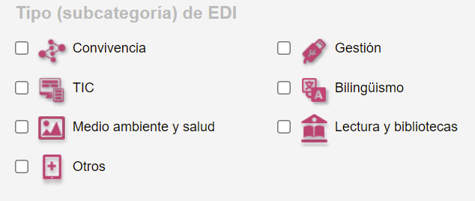
ICONOGRAFÍA
POR CATEGORÍA
PDF
ENLACES

Slide 11
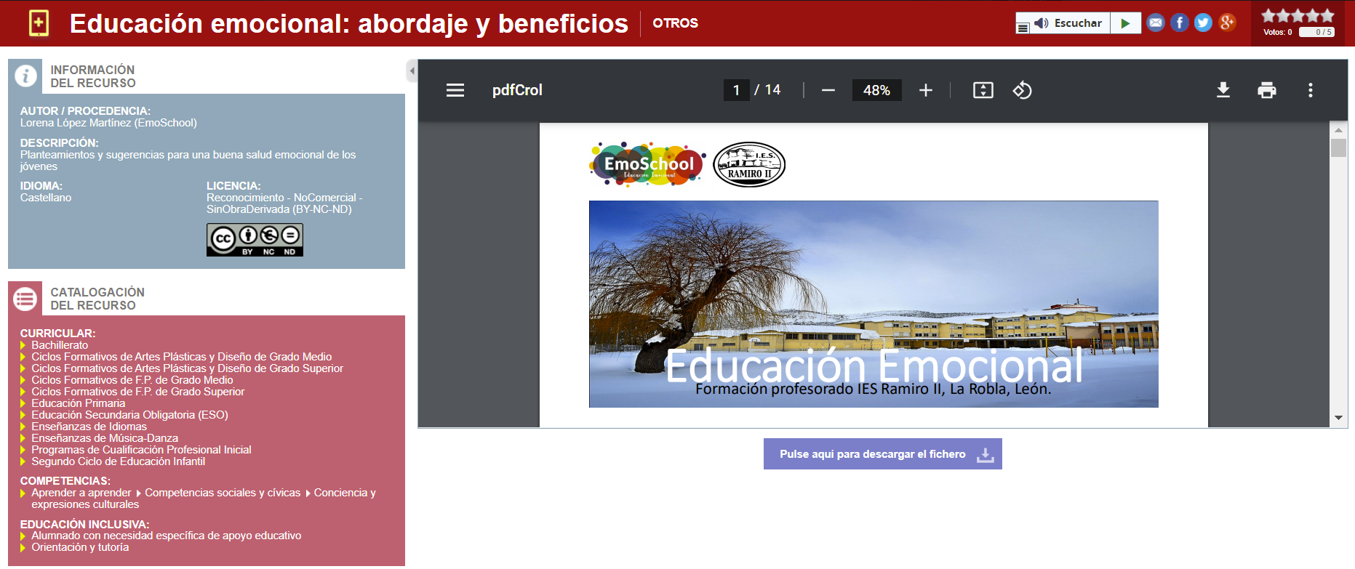
ARCHIVOS ENCONTRADOS
FORMATO DE PÁGINA

Slide 12
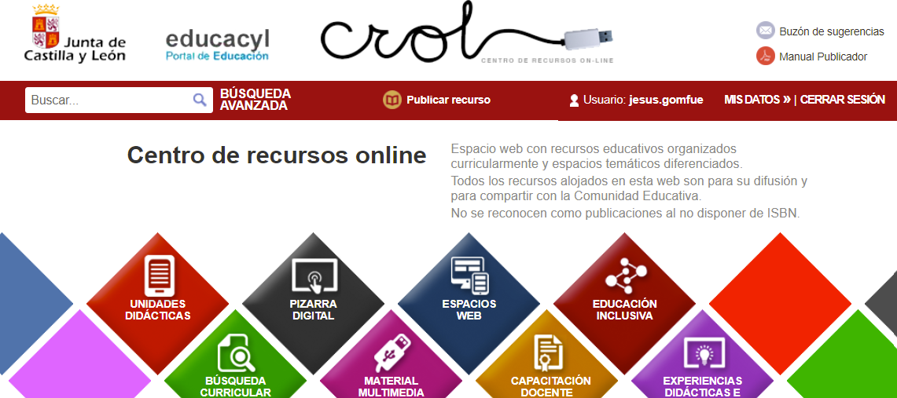
¿CÓMO SUBIR RECURSOS A CROL?

Slide 13
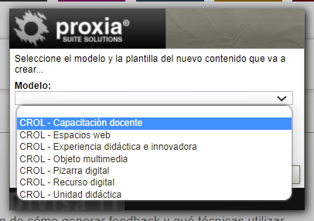
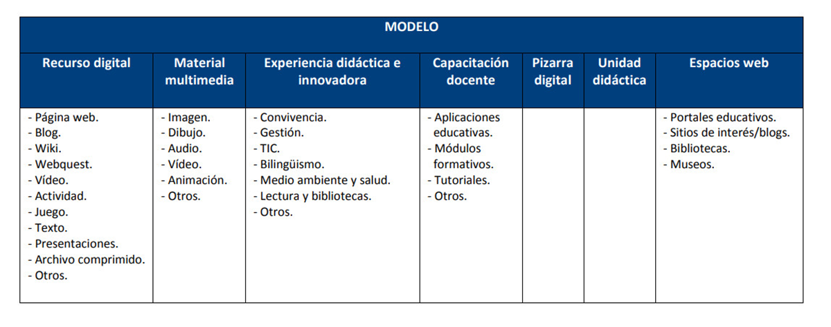
SUBIDA DE RECURSO

Slide 14
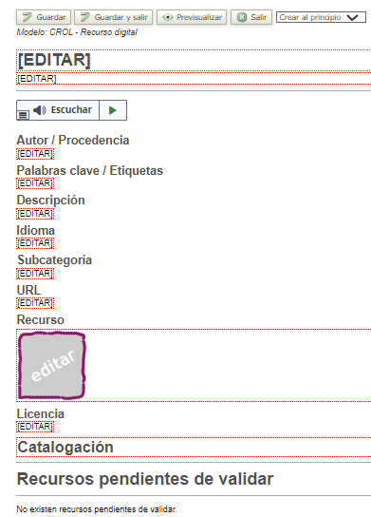
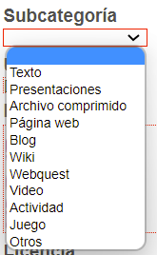
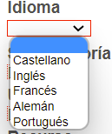
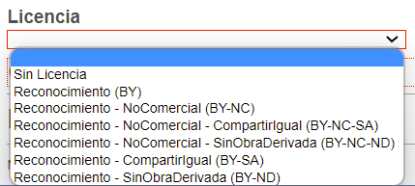
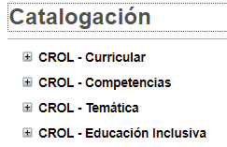
EJEMPLO DE RECURSO PARA SUBIR
NOMBRE DEL RECURSO
AUTOR DEL RECURSO
PALABRAS PARA FACILITAR BÚSQUEDA
PEQUEÑA O MEDIA DESCRIPCIÓN
AÑADIR ENLACE WEB

Slide 15
LICENCIAS
¿QUÉ ES UNA LICENCIA?
Documento en el que consta la concesión de la autorización o permiso para la utilización de algo

Slide 16
TIPOS DE LICENCIAS
El uso de las obras intelectuales está protegido mediante las licencias, ya que nos indican si se pueden modificar, distribuir, reutilizar... y en qué condiciones.

Slide 17
COPYRIGHT
Esta licencia es la más restrictiva de las que existen y, con ella, únicamente el autor de la obra tiene derecho a utilizarla.
La obra no se podrá transformar, ni plagiar, ni se podrán sacar beneficios económicos a su costa y, si se desea hacer uso de la misma, se tendrá que pagar al autor y solicitarle permiso.
Según la legislación española, el autor de una obra ostenta todos los derechos de la misma durante su vida y hasta 70 años después de su muerte o declaración del fallecimiento. Posteriormente, ésta pasa a ser de dominio público y entonces, puede ser utilizada por cualquiera.

Slide 18
COPYLEFT
Con el uso de esta licencia el autor decide ceder algunos de sus derechos sobre su creación.
Existe un gran abanico de posibilidades para concretar cómo el autor quiere y en qué términos se utiliza su obra.

Slide 19
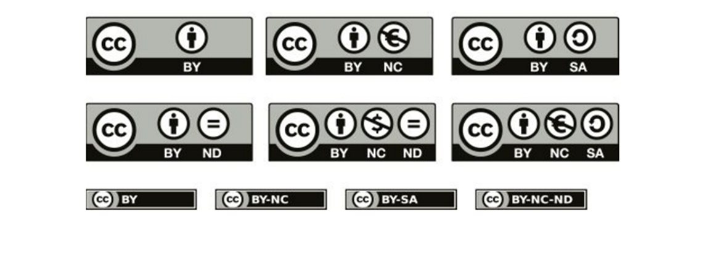
LICENCIAS
CREATIVE COMMONS
Creative Commons (CC) es la licencia Copyleft más extendida.
Con las Licencias Creative Commons el autor permite su copia y distribución pero con unas limitaciones que determina el mismo.
Creative Commons es un tipo de licencia que se rige bajo el concepto de Copyleft, es decir, que el autor permite el uso total o parcial de su obra, pero bajo unas condiciones especificadas por el propio autor

Slide 20
CONDICIONES
El uso de las Licencias Creative Commons ofrece algunos derechos a terceras personas bajo ciertas condiciones
Reconocimiento (Attribution): en cualquier explotación de la obra autorizada por licencia hará falta reconocer la autoría.
No Comercial (Non Commercial): la explotación de la obra queda limitada a usos no comerciales.
Sin obras derivadas (No Derivate Works): la autorización para explotar la obra no incluye la transformación para crear una obra derivada.
Compartir Igual (Share alike): La explotación autorizada incluye la creación de obras derivadas siempre que mantenga la misma licencia al ser divulgadas.

Slide 21
SÍMBOLOS LICENCIAS CREATIVE COMMONS
Reconocimiento­ (Attribution)
No Comercial (Non Commercial)­
Sin obras derivadas (No Derivate Works)
Compartir Igual (Share alike)­

Slide 22
COMBINACIONES DE LICENCIAS CREATIVE COMMONS
Con estas 4 condiciones se generan las seis combinaciones que componen las Licencias Creative Commons:
1. Reconocimiento (by)
2. Reconocimiento-NoComercial (by-nc)
3. Reconocimiento-NoComercial-CompartirIgual (by-nc-sa)
4. Reconocimiento-NoComercial-SinObraDerivada (by-nc-nd)
5. Reconocimiento-CompartirIgual (by-sa)
6. Reconocimiento-SinObraDerivada (by-nd)

Slide 23
COMBINACIONES
Reconocimiento (by):
Se permite cualquier explotación de la obra, incluyendo una finalidad comercial, así como la creación de obras derivadas, la distribución de las cuales también está permitida sin ningula restricción.
Reconocimiento - NoComercial (by - nc):
Se permite la generación de obras derivadas siempre que no haya un uso comercial. Tampoco se puede utilizar la obra original con finalidades comerciales.­

Slide 24
COMBINACIONES
Reconocimiento - NoComercial - CompartirIgual (by - nc - sa):
No se permite un uso comercial de la obra original ni de las posibles obras derivadas, la distribución de las cuales se debe hacer con un licencia igual a la que regula la obra original.
Reconocimiento - NoComercial - SinObraDerivada (by-nc-nd):
No se permite un uso comercial de la obra original ni la generación de obras derivadas.

Slide 25
COMBINACIONES
Reconocimiento - CompartirIgual (by - sa):
Se permite el uso comercial de la obra y de las posibles derivadas, la distribución de las cuales se debe hacer con una licencia igual a la que regula la obra original.
Reconocimiento – SinObraDerivada (by - nd):
Se permite el uso comercial de la obra pero no la generación de obras derivadas.

Slide 26
DOMINIO PÚBLICO
La obra no tiene restricciones, el autor renuncia a todos los derechos sobre la obra en la medida que la ley de su país se lo permita.
Este tipo de licencia se suele dar por dos situaciones:
Termina el periodo de vigencia de su protección por el derecho de autor, es decir, termina el periodo de protección de los derechos patrimoniales del autor (en España 70 años tras la muerte del autor), esa creación queda disponible para el público y puede ser utilizada libremente respetando la premisa de citar el nombre del autor.
El autor renuncia al Copyright.

Slide 27
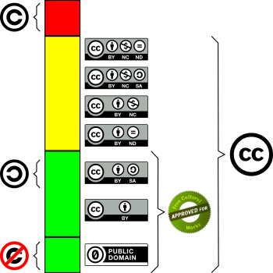
RESUMEN GRÁFICO
Rojo: Copyright todos los derechos reservados
Amarillo: Licencias de Creative Commons restrictivas
Verde: Licencias Creative Commons abiertas y declaración CC0
https://commons.wikimedia.org/wiki/File:Creative_Commons_Semaforoa.svg
Autor: Marko Txopitea "Txopi"

Slide 28
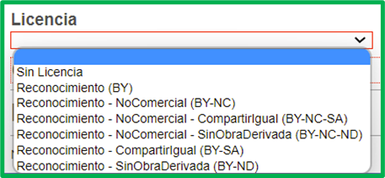
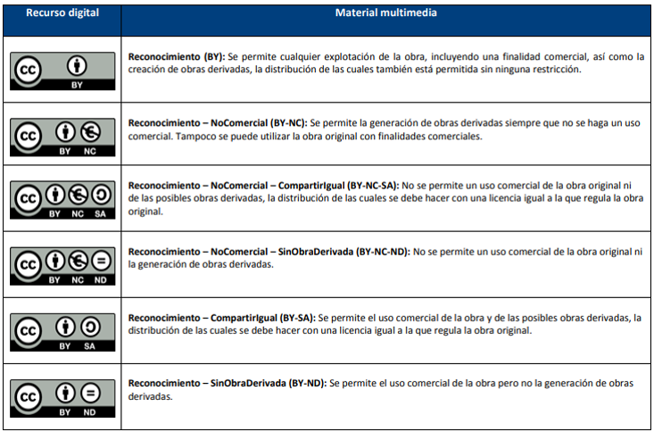
¿CÓMO LO VEMOS EN CROL?

Slide 29
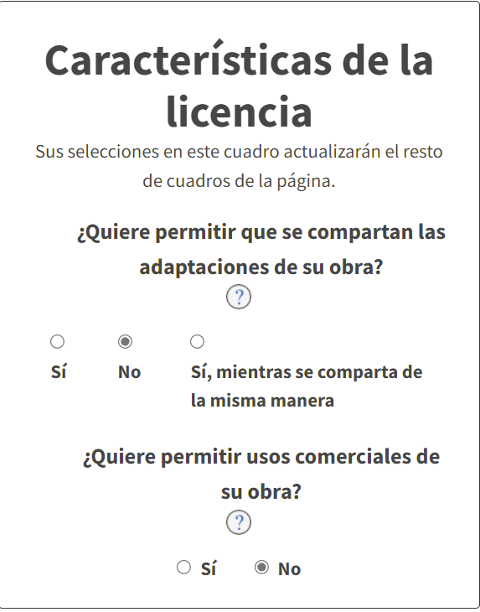
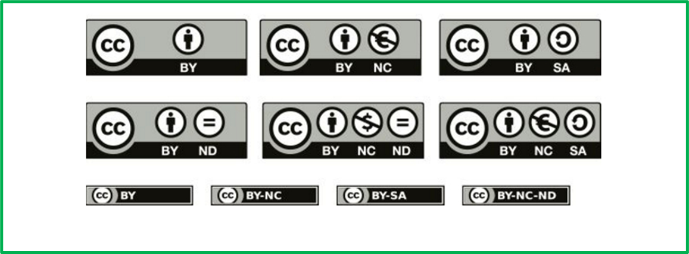
¿CÓMO CREAR UNA LICENCIA CREATIVE COMMONS?
https://www.youtube.com/watch?v=z-zPHbthU8E
https://creativecommons.org/choose/?lang=es_ES

Slide 30
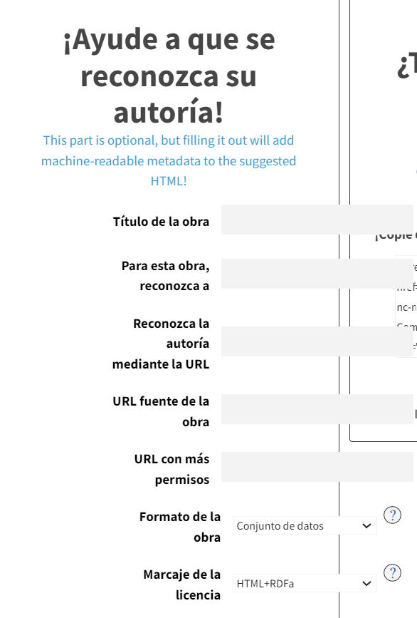
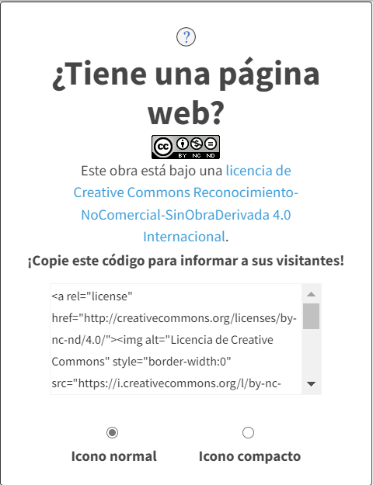
Parte opcional para aportar más datos que aparezcan en la licencia
De aquí ya podemos coger el logotipo y pegarlo en nuestro recurso
En este apartado podemos generar el código para incrustarlo en nuestro blog/web…

Slide 31
BÚSQUEDA DE RECURSOS LIBRES
Bancos de sonido gratis y música sin copyright
https://agenciaseomarketingonline.es/blog/bancos-de-sonido-gratis-y-musica-sin-copyright/
BANCO DE IMÁGENES GRATIS Y FREE
https://www.freepik.es/
𝑺𝑰𝑵 𝑫𝑬𝑹𝑬𝑪𝑯𝑶𝑺 𝑫𝑬 𝑨𝑼𝑻𝑶𝑹: imágenes, gifs y vídeos. — Steemit

Slide 32
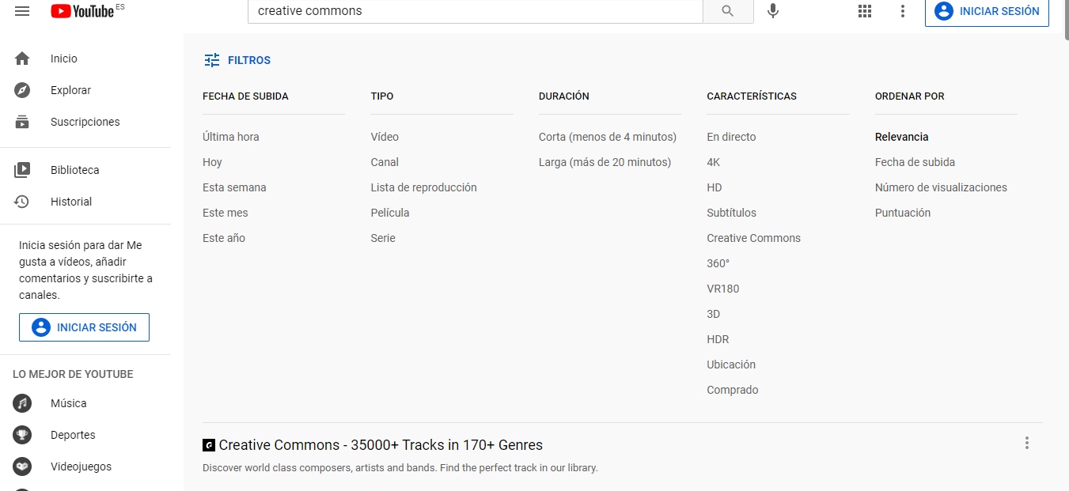
BÚSQUEDA DE RECURSOS LIBRES
Hacer una búsqueda
Utilizar los filtros

Slide 33
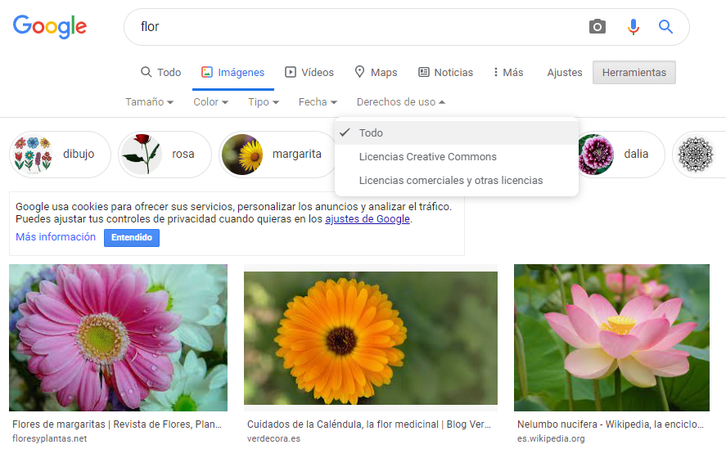
BÚSQUEDA DE RECURSOS LIBRES
Hacer una búsqueda (Google imágenes)
Herramientas
Utilizar los filtros (derechos de uso)

Slide 34
BÚSQUEDA DE RECURSOS LIBRES
Login
Hacer una búsqueda
Gratis / premium

Slide 35
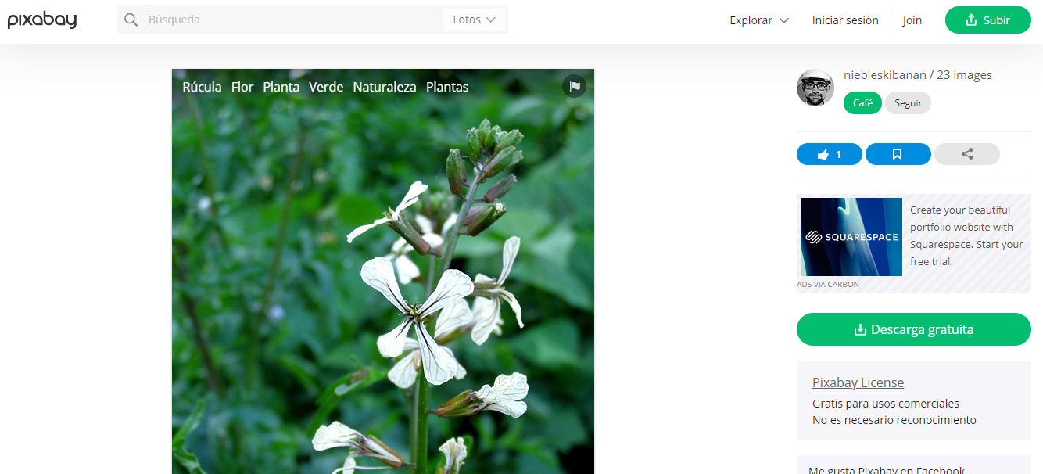
BÚSQUEDA DE RECURSOS LIBRES
Hacer una búsqueda

Slide 36
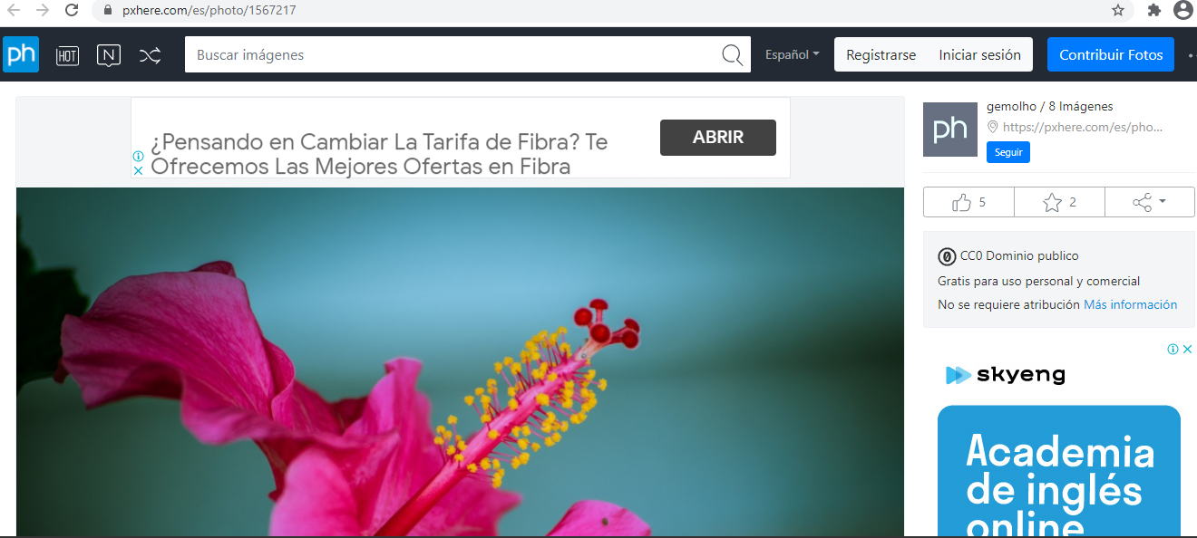
BÚSQUEDA DE RECURSOS LIBRES
Hacer una búsqueda
Ver licencia

